Slide 1
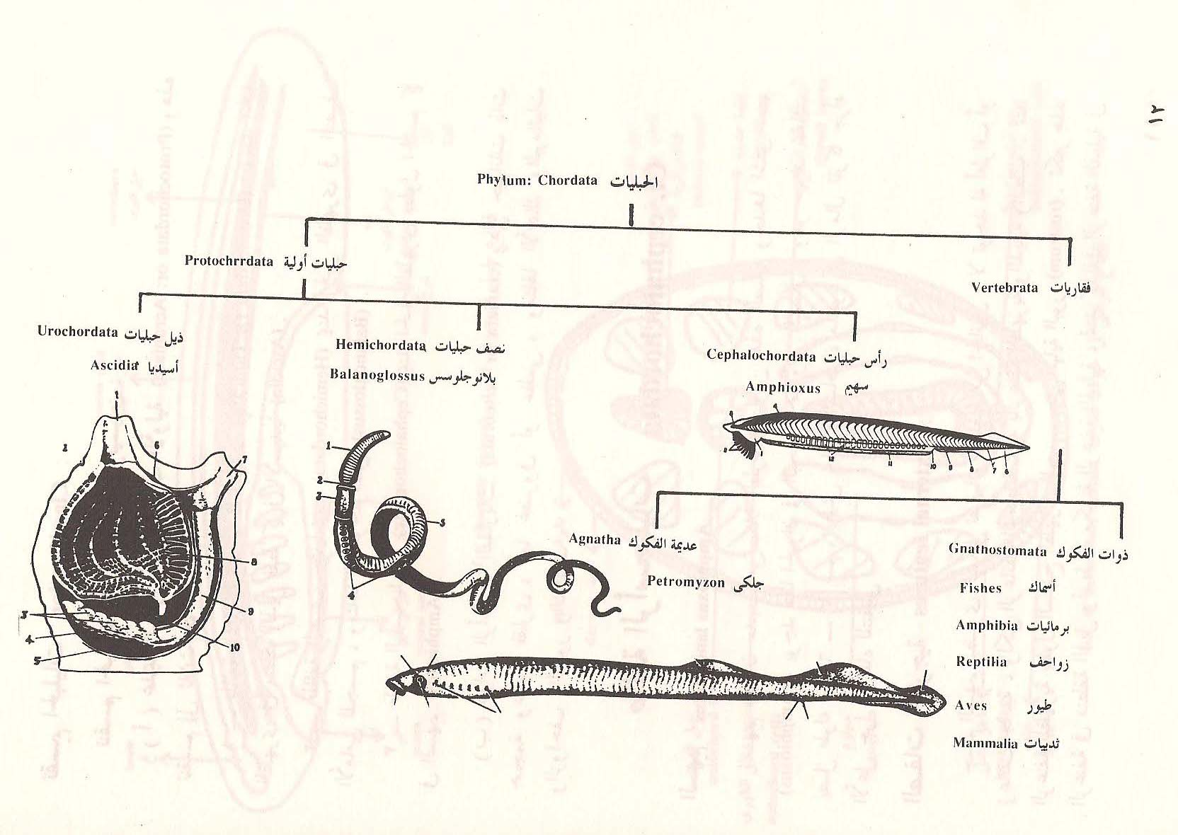

Slide 2
الصفات العامة والتصنيف الدقيق للفقاريات
الفقاريات حيوانات كبيرة الحجم منتشرة فى الماء وعلى الأرض وفى الهواء , ولها فقرات ظهرية غضروفية أو عظمية فى الحيوانات البالغة تعمل كدعامة داخلية للجسم , والفقاريات لها جميع خصائص الحبليات بالاضافة الى الصفات العامة التالية :
وجود الرأس :
-الفقاريات لها رأس واضحة ومتميزة عن الجسم , فالرأس فى اللافقاربات مستمرة مع الجسم ولايمكن تمييزها .
-وتظهر الرأس كتكوين غير معقل فى الفقاريات البالغة على الرغم أنه يكون معقلا أثناء النمو الجنينى الأولى , وأثناء النمو تختفى الخطوط بين العقل وتبدو الرأس كتركيب واحد .
2. تكوين مخ معقد :
- يوجد فى الفقاريات مخ معقد ومجوف فى النهاية الأمامية للحبل الشوكى أو العصبى , وينقسم هذا المخ الى ثلاثة أجزاء رئيسية هى المخ الأمامى والمخ الأوسط والمخ الخلفى .

Slide 3
3. أعضاء الحس :
- يوجد فى منطقة الرأس زوج من الأعين والآذان وفتحات الأنف .
4. عدد الأعصاب المخية :
يوجد فى الفقاريات عشرة أزواج من الأعصاب المخية على الأقل وهى :
العصب الشمى. 9) العصب اللسانى البلعومى .
العصب البصرى. 10) العصب الحائر .
العصب محرك العين
العصب البكرى .
العصب التؤمى الثلاثى .
العصب مبعد العين.
العصب الوجهى.
العصب السمعى.

Slide 4
وبالاضافة الى هذه الأعصاب يوجد عصبان آخران فى الرهليات ( الزواحف , الطيور , الثدييات ), وهى :
11) العصب الشوكى الاضافى .
12) العصب تحت اللسانى .
5. وجود الجمجمة :
توجد فى كل الفقاريات البالغة جمجمة تحمى المخ وأعضاء الحس , تسمى الجمجمة أيضا بالقرنيوم cranium اشتق منها الاسم الآخر وهو القرنيوميات أو ذوات القرنيوم craniata .
6. طبيعة الحبل الظهرى :
- يمتد الحبل الظهرى فى جنين الفقاريات للامام حتى المخ المتوسط , أما فى الفقاريات البالغة , فيستبدل الجزء الأمامى من الحبل الظهرى بالجمجمة , أما الباقى فيكون العمود الفقارى .

Slide 5
7. الأعصاب الشوكية :
فى اللافقاريات والحبليات الدنيا يوجد نوعان من الأعصاب , أعصاب حسية وأعصاب حركية ( sensory and motor nerves) منفصلة عن بعضها , أما فى الفقاريات فيتحد العصب الحسى العلوى مع العصب الحركى السفلى ليكونا عصبا مشتركا يسمى العصب الشوكى spinal nerve .
وهذا العصب ينشأ من الحبل الشوكى بواسطة جذران , جذر ظهرى حسى له عقدة عصبية وجذر بطنى حركى .
8. السيلوم coelom :
يوجد تجويف فى الفقاريات يسمى تجويف السيلوم يحيط بالأحشاء الداخلية . -ويتكون السيلوم من تجويف كبير يحيط بالأمعاء ويسمى بالتجويف البطنى abdominal cavity ويبرز داخله أعضاء التكاثر والبول , وأماما يوجد تجويف التامور يحيط بالقلب .
وفى الثدييات يحيط بالرئات تجويف البللورة pleural cavity .

Slide 6
9. الجهاز الاخراجى The Excretory system :
فى اللافقاريات والحبليات الدنيا , يكون الجهاز الاخراجى على شكل نفريدة (nephridium) .
أما فى الفقاريات فيوجد زوج من الكلى معقدة التركيب تستخلص البول من الدم ليحمل بعد ذلك الى المثانة البولية أو المجمع cloaca .
وفى معظم الفقاريات يمر البول عن طريق قنوات خاصة الى المثانة البولية التى تعمل على اختزانه حتى يتم التخلص منه على فترات بدفعه الى خارج الجسم .
10. المناسل The gonads :
- يختزل عدد المناسل فى الفقاريات الى زوج واحد فقط , على العكس من اللافقاريات التى يوجد فيها عدة أزواج من المناسل .

Slide 7
11. الأطراف The Limbs :
يوجد فى الفقاريات زوجان من الأطراف , وهى اما زعانف أو أطراف متحورة للطيران أو المشى أو الحفر .
وكل طرف يتكون من عدة عقل جسمية ويختلف شكله باختلاف وظيفته.
وهى تشتمل على طرفين صدريين يتمثلان فى الزعنفتين الصدريتين فى الأسماك , والجناحين فى الطيور , أو الطرفين الأماميين فى الثدييات .
12.التماثل الجانبى :
يمكن تقسيم جسم الفقاريات طوليا الى نصفين متماثلين نصف أيمن ونصف أيسر .
الجسم متماثل الجانبين ويتكون من الرأس والعنق والجذع بالاضافة الى الذيل فى بعض الأنواع .
13. التعقيل (Segmentation) :
- يظهر فى اللافقاريات الدنيا تعقيل واضح , أما فى الفقاريات فيظهر التعقيل فقط فى العضلات والأعصاب والفقرات , ولكن الأعضاء الأخرى لا تظهر تعقيلا واضحا.

Slide 8
14. الجهاز الدورى The circulatory system :
للفقاريات جهاز دورى مقفل يجرى فيه الدم داخل مجموعة من الشرايين والأوردة .
يوجد قلب عضلى واضح فى الفقاريات يقع فى الجهة البطنية للجزء الأمامى من القناة الهضمية ويتركب من 2-5 حجرات .
يحتوى الدم على كريات دموية حمراء وبيضاء وتحتوى الأولى منها على مادة الهيموجلوبين الحمراء المحبة للاكسجين الذى يعمل كصبغ تنفسى .
15. الجلد Integument :
- يتركب الجلد من بشرة خارجية من نسيج طلائى مصفف , وأدمة داخلية من نسيج ضام .
قد يحتوى الجلد على غدد كما فى البرمائيات , أو يكون حراشف كما فى الأسماك والزواحف أو ريش كما فى الطيور أو شعر كما فى الثدييات .
16. الجهاز الهضمى :
القناة الهضمية أنبوبة ملتفة قليلا أو أكثر وتقع فى الجهة البطنية للعمود الفقرى وهى تبدأ بفتحة الفم الذى يؤدى الى التجويف الفمى .
وفى الفقاريات الأكثر بدائية تنتهى قناة الهضم مع القنوات البولية والتناسلية فى غرفة مشتركة هى المذرق الذى يفتح بفتحة المذرق ولكن فى الفقاريات العليا تفتح القناة الهضمية الى الخارج بفتحة مستقلة هى الاست anus .

Slide 9
وتوجد فى الفقاريات غدد هضمية هى الكبد والبنكرياس وهذه تنقل افرازتها خلال قنوات خاصة الى القناة الهضمية .
17. الجهاز التنفسى :
يتم التنفس فى الفقاريات المائية بواسطة الخياشيم .
بينما تستخدم الرئات لنفس الغرض فى الفقاريات الأرضية وتتكون الرئات كنتؤات خارجية من القناة الهضمية فى الأطوار الجنينية المبكرة .
18. الغدد الصماء Endocrine glands :
- للحيوانات الفقارية جهاز من الغدد الصماء يتكون من عدد من الغدد اللاقنوية مثل الغدد الدرقية والنخامية والكظرية .
- وتنتج هذه الغدد افرازات خاصة تعرف بالهرمونات تصبها مباشرة فى تيار الدم .

Slide 10
تقسيم الفقاريات
Classification of Vertebrates
تنقسم الفقاريات الى فوق طائفتين أساسيتين (superclasses) :
(أ) فوق طائفة عديمة الفكوك (Agnatha) , وهى حيوانات بحرية لا يدعم منطقة الفم فيها فكوك وتحتوى على رتبة دائرية الفم ( cyclostomata) التى من أمثلتها حيوان الجلكى (Petromyzon) .
(ب) فوق طائفة الفكيات (Gnathostomata ) , وهى حيوانات بعضها يعيش فى الماء مثل الأسماك , وبعضها برمائيات والبعض الآخر يعيش على الأرض مثل الرهليات (زواحف , طيور , ثدييات ) وكلها حيوانات ذات فكين علوى وسفلى يدعمان الفم .

Slide 11
فوق طائفة اللافكيات superclass Agnatha (I)
طائفة دائريات الفم class cyclostomata
تضم هذه المجموعة أقل أنواع الفقاريات الحية رقيا , وهى شبيهة بالأسماك نحيفة الجسم اسطوانية الشكل لاتحتوى على درع عظمى والجلد يحتوى على عدد كبير من الغدد المخاطية .
تتميز هذه الحيوانات بفمها الدائرى الخالى من الفكوك .
تضم حيوانات تشبه ثعبان السمك تعيش كطفيليات خارجية على الأسماك والحيوانات الأخرى فى المياه الملحة والمياه العذبة .
تتميز هذه الحيوانات بعدم وجود زعانف مزدوجة ولكن وسطية .
الهيكل غضروفى ولايوجد عظام .
الحبل الظهرى يستمر فى الحيوان اليافع وحوله تتكون بعض القطع الفقرية أى لاتوجد فقرات حقيقية .
الجمجمة مكونة من أجزاء غضروفية ولا تمثل جمجمة فقارية حقيقية .
يوجد من 5-14 زوجا من الفتحات الخيشومية تفتح فى أنبوبة تنفسية .

Slide 12
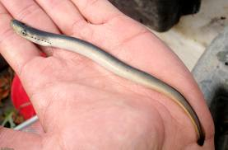
عادة توجد كلية واحدة
المناسل منفردة والاخصاب خارجى والأجناس منفصلة .
الجسم أملس , لاتغطيه قشور وسطحه لزج .
اللامبرى (الجلكى) Petromyzon or Lamprey
توجد منه أنواع بحرية وأخرى تعيش فى الأنهار .
منها طفيلية أو حرة المعيشة.
قد يصل طول الجسم الى متر .
ينتشر فى مياه أمريكا الشمالية وأوروبا وهى حيوانات تشبه الأسماك , وقد كان يوضع مع الأسماك الى وقت قريب فى مجموعة واحدة .

Slide 13
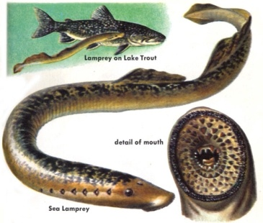
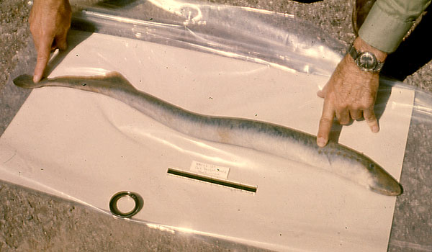
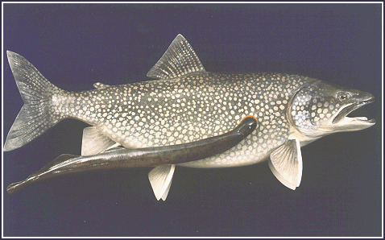
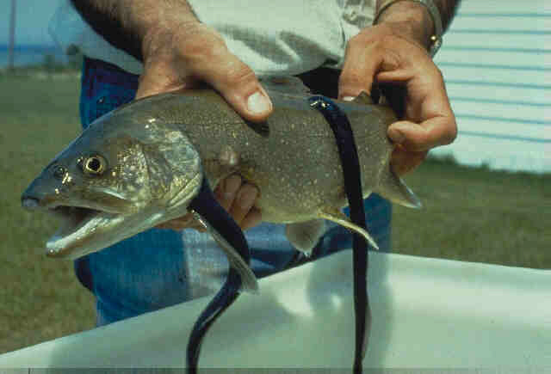

Slide 14
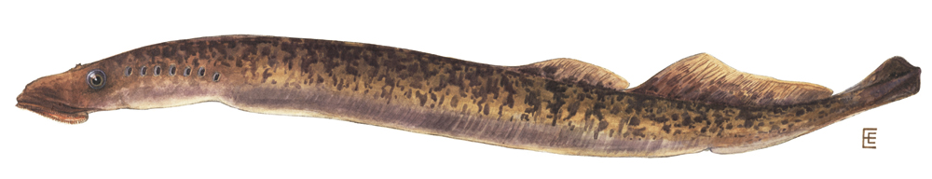
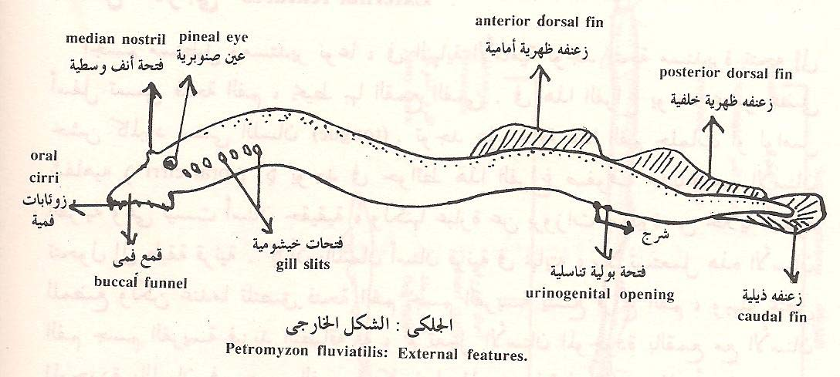
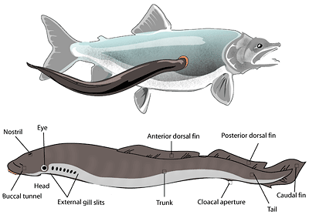
الشكل الخارجى :
عين
- مستطيل ومستدير نوعا .
- فى النهاية الأمامية توجد فتحة مستديرة تتجه الى أسفل تسمى فتحة الفم .
- على كل جانب من الرأس توجد عين تامة التكوين ليس لها جفن , ولكنها تغطى بطبقة شفافة من الجلد .
- يوجد خلف كل عين صف من الفتحات الخيشومية المستديرة الصغيرة وعددها سبعة تفتح الى الخارج مباشرة.
- كما يوجد على السطح الظهرى فتحة أنفية واحدة خلفها توجد منطقة من الجلد شفافة نوعا ما تغطى ما يسمى بالعين الصنوبرية .
- لاتوجد زعانف زوجية , ولكن توجد الزعانف الفردية .
-على النصف الخلفى من الجسم توجد زعنفتين ظهريتين وحول الذيل توجد زعنفة ذيلية , تدعم هذه الزعانف بعدد من الأشعة الزعنفية الرفيعة المتوازية , وهى تتكون من غضروف ويمكن رؤيتها من خلال الجلد .
- توجد فتحة الشرج فى الجهة البطنية فى أول الثلث الأخير من الجسم , خلف هذه الفتحة مباشرة توجد حلمة صغيرة تسمى الحلمة البولية التناسلية , يوجد على نهايتها الفتحة البولية التناسلية . الجسم
- توجد العضلات على كل جانب وشكلها يشبه الرقم 4 ويفصلها عن بعضها فواصل عضلية.

Slide 15
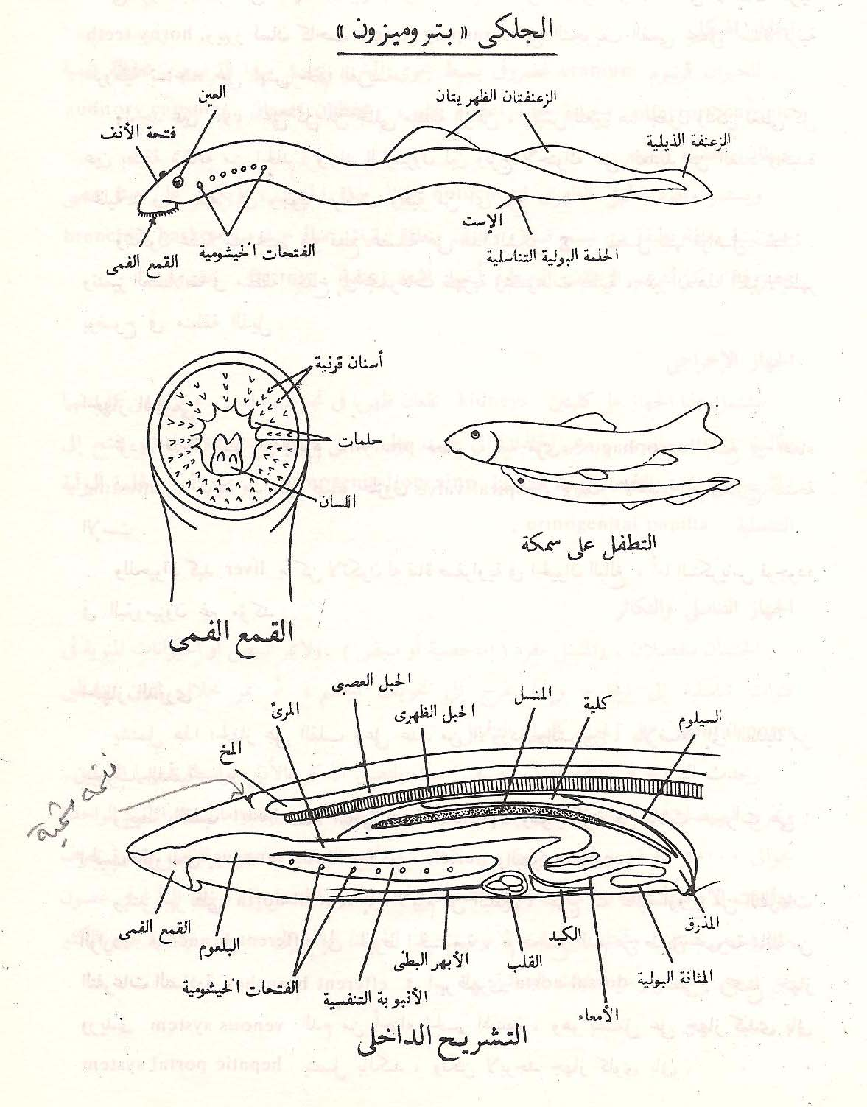
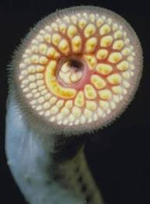
القمع الفمى :
يوجد عضو عضلى خشن كالمبرد يسمى اللسان (tongue) .
توجد على حافة هذا الفم حلمات أو لوامس شفاهية .
كما يوجد فى حوائط هذا الفراغ صفوف عديدة من الأسنان القرنية وهى ليست أسنان حقيقية , ولكنها عبارة عن بروزات صغيرة من خلايا البشرة تتحول الى طبقة قرنية.
كما أن باللسان أسنان قرنية فى نهايته , ولاتستعمل هذه الأسنان للمضغ ولكن عندما تلتصق فتحة الفم بجسم الفريسة يتسع فراغ الفم , وبهذا يمتص الفم جسم الفريسة فيزيد التصاقه به , ثم تعمل الأسنان الموجودة بالقمع الفمى مع الأسنان الموجودة باللسان فى جسم الفريسة كما يفعل المبرد فتقطع اللحم الى أجزاء صغيرة يبتلعها الحيوان .
لايحتوى الفم فكاكا ولكن يوجد غضروف دائرى يدعمه ويسمى بالغضروف الحلقى .

Slide 16
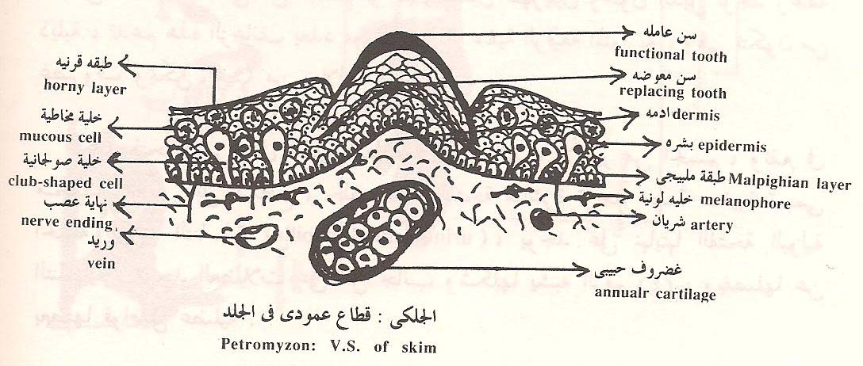
الجلد The skin :
- سطح الجلد ناعم ولايوجد به أى نوع من
القشور , ويتكون الجلد فى هذا الحيوان
كأى جلد من جلود الحيوانات الفقارية من
طبقتين هما البشرة والأدمة .
- البشرة :
تتكون من طبقة داخلية من الخلايا تسمى طبقة ملبييجى أو الطبقة الجرثومية .
وفوق هذه الطبقة توجد طبقة أخرى من الخلايا الطلائية المصففة , وتتفلطح الخلايا الطلائية على السطح فتتحول الى مادة قرنية لحماية الجلد تسمى أحيانا الجليد .
فى وسط هذه الخلايا الطلائية المصففة توجد خلايا غدية تفرز المخاط وغدد صولجانية .
الأدمة :
توجد فى الأدمة الخلايا الحاملة اللون وهى نجمية الشكل وبها الصبغات القابلة للانتشار والانكماش , وتسيطر عليها الغدة النخامية .

Slide 17
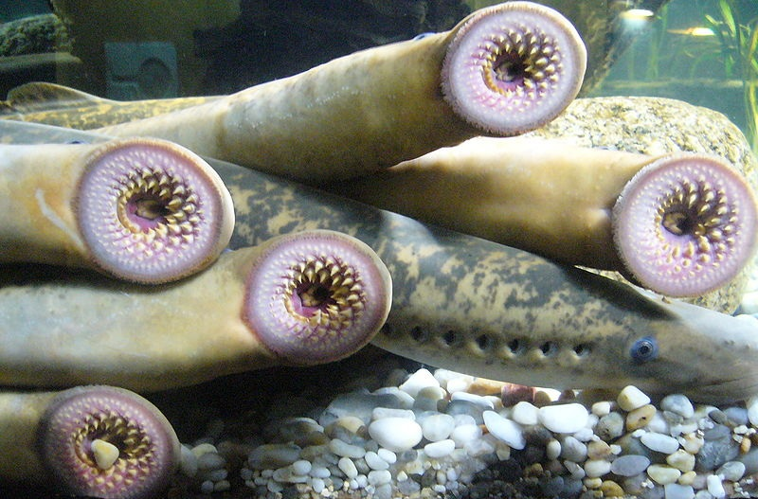
أسنان الجلكى The teeth :
الجلد المبطن لفراغ الفم وكذلك اللسان به أسنان قرنية صفراء اللون , هذه الأسنان تتكون من البشرة.
وهى عبارة عن عدة طبقات من خلايا البشرة تحولت الى مادة قرنية , عندما تتآكل أحد هذه الأسنان تحل محلها سنة أخرى من تحتها تكون قد تكونت منتظرة دورها فى العمل .
وعند تكوين هذه الأسنان أولا تتفلطح الطبقات الخارجية من خلايا البشرة , وتتحول الى طبقة قرنية جامدة . وبهذا التحول يتم تكوين السن .
الجهاز التنفسى The Respiratory system :
فى الطور اليرقى لهذا الحيوان والمسمى بيرقة الأموسيتيس يؤدى البلعوم وظيفة التغذية والتنفس بصورة شبيهة لما ذكر فى السهيم .
وعندما تصل اليرقة الى المرحلة اليافعة بعد 4-5 سنوات يحدث عدة تغيرات فى منطقة البلعوم , يكون من نتيجتها أن ينفصل التنفس عن التغذية ويصبح الجهاز التنفسى عبارة عن أنبوبة أعورية مزودة بالخياشيم تقع أسفل البلعوم , ومنفصلة عنه تماما ومغلقة من الخلف , وذات فتحة أمامية يحرسها صمام يمثل جزءا من بقايا العضو العجلى .

Slide 18
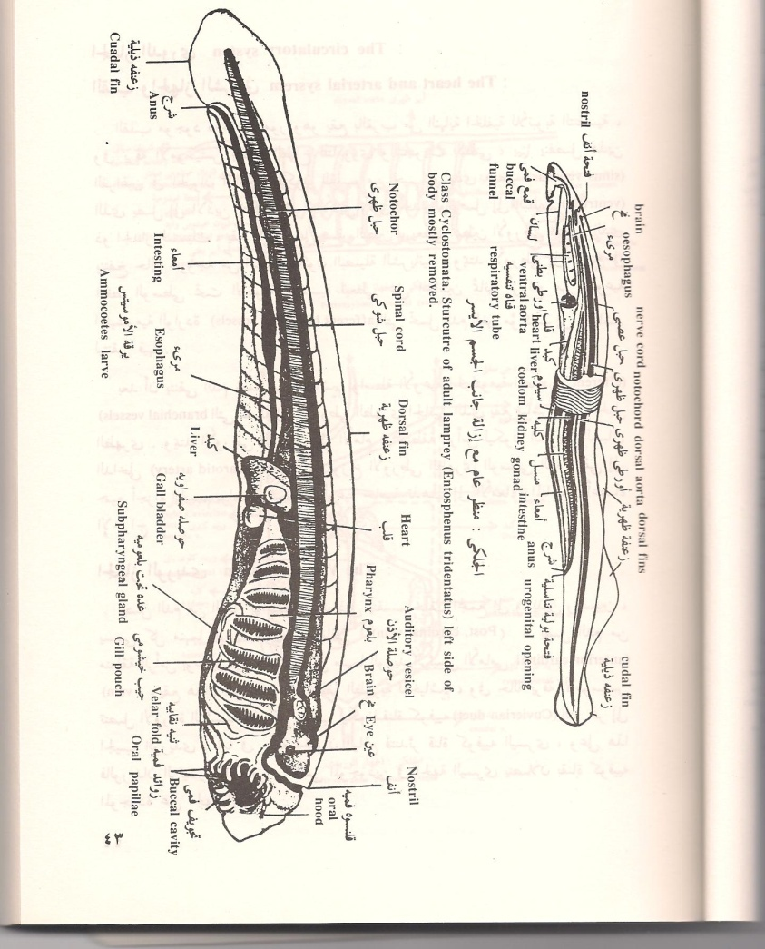
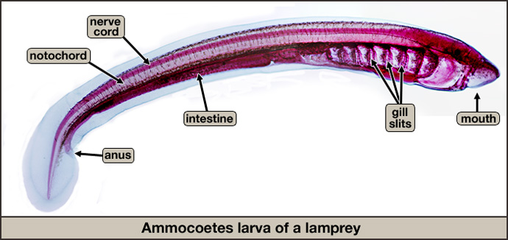
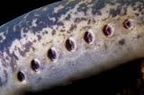
أما الخياشيم فهى عبارة عن جيوب تشبه فى الشكل عدسة محدبة الوجهين , تفتح فى الداخل كما فى الخارج بفتحات مستديرة صغيرة .
ويوجد من هذه الجيوب سبعة أزواج بها عدد من الصفائح الخيشومية على السطح الداخلى , ويفصلها عن بعضها فاصل خيشومى .
خارج الأكياس الخيشومية توجد عضلات خاصة تعمل على انقباض هذه الأكياس واتساعها .
وقد يدخل الماء عن طريق الفم الى الخياشيم للتنفس , ولكن لأن اللامبرى يقضى معظم أوقاته ملتصقا بجسم العائل, كان استعمال الفم للتنفس غير ممكن .

Slide 19
ولهذا فان الطريقة المتبعة للتنفس هى أن يدخل الماء من الفتحات الخيشومية الى القناة التنفسية , ثم يطرد ثانية الى الخارج عن طريق نفس الفتحات , ويتم ذلك بانقباض الأكياس واتساعها .
من هذا يتضح أنه لايحدث امتزاج بين الغذاء والماء الذى يدخل للتنفس , وذلك لأن ا لبلعوم منفصل عن الأنبوبة التنفسية .
القناة الهضمية The digestive tract :
فتحة الفم صغيرة تقع فوق اللسان وتؤدى الى فراغ فمى كبير يتصل بأنبوبتين أحدهما فوق الأخرى .
الأنبوبة العليا هى المرىء , بينما الأنبوبة السفلية هى القناة التنفسية .
يمتد المرىء الى الخلف وينثنى فوق التامور حيث الأمعاء التى يفصله عنها فتحة صمامية , ولا يوجد فى هذا الحيوان جزء من الأمعاء يمكن أن يسمى معدة , ولكن الجزء الأمامى منها منتفخ قليلا , ويقوم بعمل المعدة .
وتستمر الأمعاء الى الخلف فى فراغ الجسم , وهناك تنتفخ قليلا لتكون المستقيم الذى يفتح الى الخارج بفتحة الشرج .
توجد ثنية معوية داخل الأمعاء والتى تمتد داخليا على شكل حلزونى مكونة الصمام الحلزونى .

Slide 20
الغدد الملحقة بالقناة الهضميةThe digestive glands :
الكبد : غدة كبيرة منقسمة الى فصين ولا يوجد بها كيس مرارة ولاقناة مرارية فى الحيوان اليافع .
2. البنكرياس : لا يوجد كعضو مستقل , ولكن يمكن أن يمثل بقليل من الحويصلات على سطح الكبد .
3. الغدد اللعابية : يوجد منها زوج واحد على شكل كيسين ملونين مدفونين فى العضلات التحت خيشومية , وتخرج من كل غدة قناة تفتح تحت اللسان وتفرز الامفدرين , وهو سائل يمنع تجلط دم الأسماك التى يتغذى عليها اللامبرى وبذلك يستمر سريان الدم بدون توقف .

Slide 21
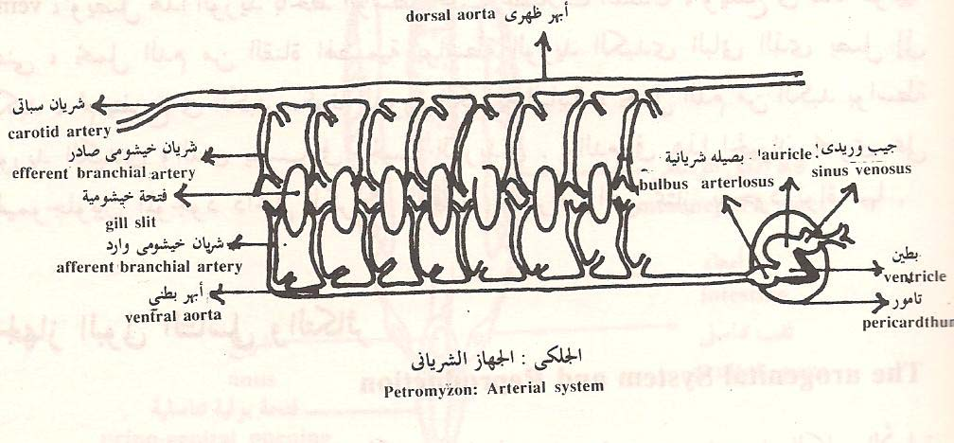
الجهاز الدورى
The circulatory system :
القلب والجهاز الشريانى :
القلب موجود داخل التامور وهو يقع
بالقرب من النهاية الخلفية للانبوبة التنفسية.
فى يرقة الأموسيتس يتصل الفراغ التامورى والتجويف البطنى , بينما ينفصل هذين الفراغين فى الحيوان اليافع
يتكون القلب من جيب وريدى صغير الذى يصل الى الأذين , والأذين رقيق الجدار ويوصل الى البطين ذو الجدار السميك .
يقع الأذين على يسار البطين , يعطى البطين الأورطى البطنى الذى ينتفخ حال خروجه من البطين ليكون البصيلة الشريانية .
يمتد الأورطى الى الأمام على الخط الوسطى تحت الأنبوبة التنفسية ليعطى على الجانبين ثمانية أزواج من الأوعية الخيشومية الواردة التى تحمل الدم الغير مؤكسد الى الخياشيم ليتنقى فيها .
بعد أن يتنقى الدم يجمع من الخياشيم بواسطة الأوعية الخيشومية الصادرة التى تحمله الى الأورطى الظهرى .
ويمتد الأورطى الظهرى الى الأمام فى منطقة الرأس ليكون الشريان السباتى الداخلى .
ويوزع الأورطى الظهرى الوسطى الدم النقى الى جميع أجزاء الجسم بواسطة شرايين وأوعية خاصة تذهب الى الأمعاء والمناسل وأعضاء الاخراج .
الدم يحتوى على الهيموجلوبين الموجود داخل الكرات الدموية الحمراء والتى تمتاز بوجود نواة فيها.

Slide 23
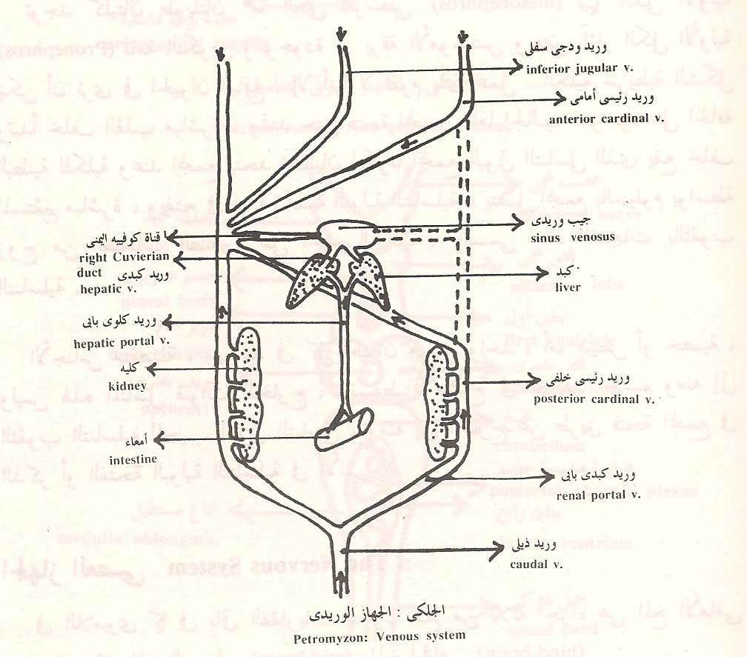
الجهاز الوريدى The Venous system
وريد كبدى بابى
وريد كلوى بابى

Slide 24
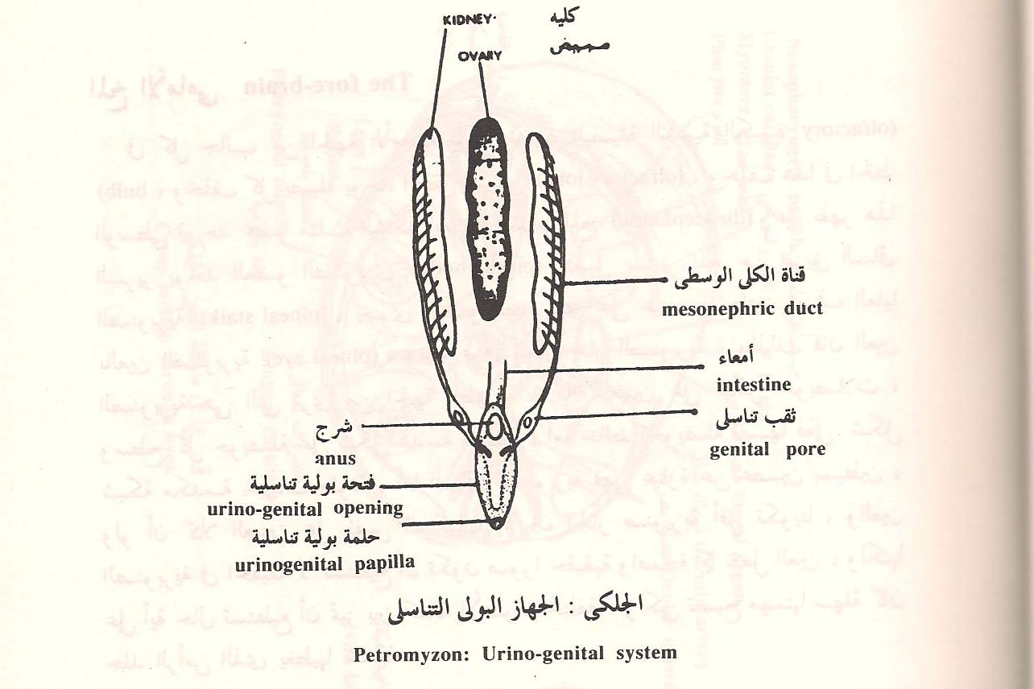
الجهاز البولى التناسلى والتكاثر :
توجد كليتان طويلتان هما الكلى الوسطى
بينما الكلى الأولية تامة التكوين وموجودة فى
يرقة الأموسيتس .
بعض أثار الكلى الأولية يمكن أن ترى فى
الحيوان اليافع , الا أنها لاتقوم بأى عمل .
الكلية شريطية الشكل وتبدأ خلف القلب مباشرة , وتمتد حتى فتحة المجمع , أما الحالب فموجود على الحافة البطنية للكلية وعند المجمع يتحد الحالبان ليكونا المجمع البولى التناسلى الذى يقع خلف المستقيم مباشرة ويفتح فى نهاية الحلمة البولية التناسلية.
يتصل المجمع بالسيلوم بواسطة زوج من الفتحات الصغيرة على الجدر الجانبية , وتسمى هذه الفتحات بالثقوب التناسلية .
الأجناس منفصلة , ويوجد فى كل حيوان منسل واحد , اما مبيض أو خصية .
وليس لهذه المناسل قنوات للخارج, وتسقط الأمشاج فى تجويف الجسم ومنه الى الثقوب التناسلية للجيب البولى التناسلى , ومنه الى الخارج عن طريق فتحة المجمع فى الذكر أو الفتحة البولية التناسلية فى الأنثى .

Slide 25
الجهاز البولى التناسلى
المجمع البولى التناسلى

Slide 26
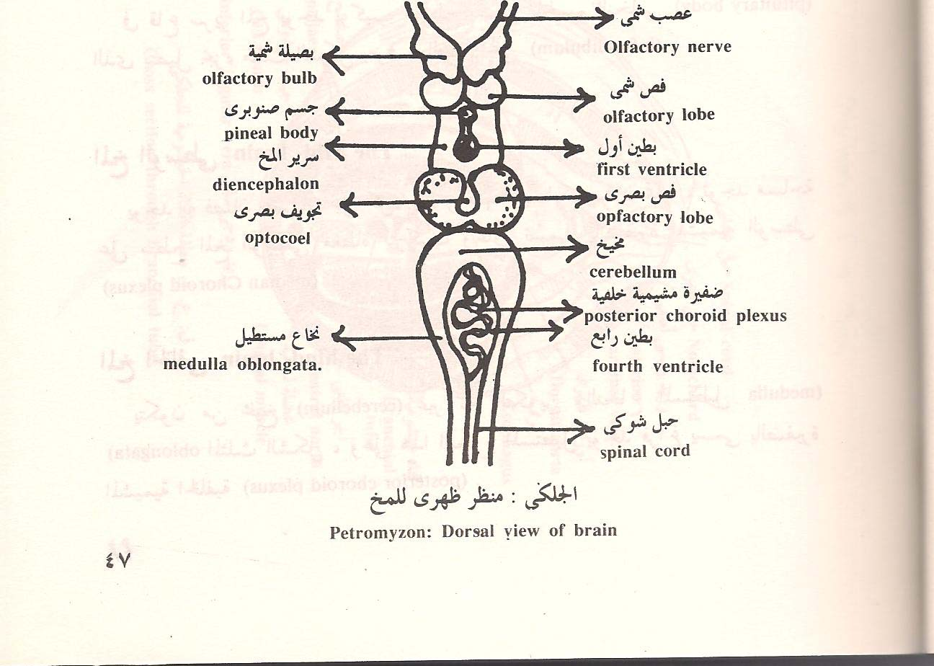
الجهاز العصبى The nervous system
فى اللامبرى كما فى باقى الفقاريات
يتكون المخ من ثلاثة أجزاء هى المخ الأمامى
Fore brain والمخ الوسطى mid-brain
والمخ الخلفى hind-brain .
المخ الأمامى :
فى كل جانب من الجهة الأمامية للمخ
توجد البصيلة الشمية الكبيرة , وخلف كل بصيلة يوجد الفص الشمى .
خلف هذا وعلى الخط الوسطى يوجد عضو مثلث الشكل يعرف بسرير المخ , وعلى ظهر هذا السرير يوجد العضو الصنوبرى ليتصل بسرير المخ عن طريق الساق الصنوبرية.
يحتوى العضو الصنوبرى على عينين بسيطتين تعرف العليا بالعين الصنوبرية وتقع فوق العين الجار الصنوبرية .
ولذلك فان العين الصنوبرية هى التى ترى من الجهة الظهرية .
كلا العينين على شكل حويصلات وسطح كل حويصلة على شكل عدسة بسيطة , أما حائط الحويصلة نفسها فعلى شكل شبكة مكدسة بحبيبات ملونة .

Slide 27
أما الساق الصنوبرية فهى عبارة عن عصبين بسيطين , ولو أن كلا العينين على نفس التركيب الا أن الجار صنوبرية أقل تكوينا , والعين الصنوبرية فى الحقيقة لا تستطيع أن تكون صورا حقيقية واضحة كما تفعل العين , ولكنها على أية حال تستطيع أن تميز بين كثافة الأضواء المختلفة , ولكى تصبح مهمتها سهلة كان جلد الرأس الذى يغطيها شفافا .
فى قاع سرير المخ يوجد تركيب مفلطح يسمى بالجسم النخامى الذى يتصل بجزء مثلث الشكل يعرف بالقمع الفمى.
2) المخ الوسطى :
يوجد به فصان بصريان على كل جهة ولكنهما ليسا منفصلان تماما , توجد مساحة على سطح المخ الوسطى مغطاة بتركيب وعائى تسمى بالضفيرة المشيمية الوسطى.
3) المخ الخلفى :
- يتكون من مخيخ غير تام التكوين والنخاع المستطيل المثلث الشكل .
- وعلى هذا النخاع المستطيل يوجد فراغ يسمى بالضفيرة المشيمية الخلفية .

Slide 28
الأعصاب المخية :
عددها عشرة أزواج ,
يلى المخ الحبل الشوكى وهو مفلطح من أعلى ومن أسفل وبداخله قناة عصبية , يخرج من هذا الحبل الشوكى اعصاب شوكية لاتزال فى حالتها البدائية أى ان الأعصاب الظهرية والبطنية لا تتحد لتكون العصب المشترك .

Slide 29
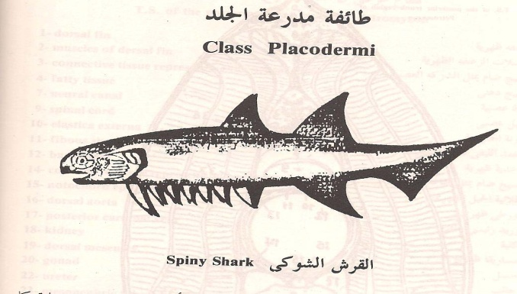
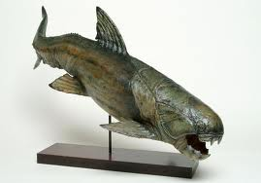
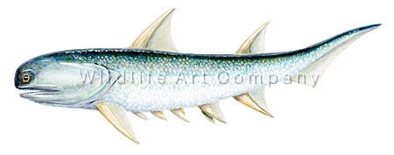
فوق طائفة الفكيات (II) Super Class Gnathostomata
طائفة مدرعة الجلد (1) Class Placodermi
القرش الشوكى spiny shark
هى أسماك بائدة ذات فكين , والفكان فى هذا النوع من الأسماك غير مكتملان .
كانت تعيش هذه الأسماك أولا فى المياه العذبه مثل أسلافها عديمة الفكوك , ولكنها غزت البحار فى العصر الديفونى .
ومن أشهر أنواعها القرش الشوكى وله أشواك فى زعانفه التى تنتهى بغشاء جلدى خلفى .
ويمكن اعتبار هذه الأسماك أسلاف الحيوانات الفقارية التى ظهرت فيما بعد.

Slide 30
طائفةالأسماك الغضروفية
(2) Class chondrychthyes
الصفات العامة للأسماك الغضروفية :
1- يتكون الهيكل الداخلى كلية من غضاريف والجمجمة كاملة التكوين .
2- يتكون الهيكل الخارجى غالبا من قشور قرصية وبعضها عار من القشور .
3- تفتح الفتحات الخيشومية الى الخارج مباشرة ولايغطيها غطاء الخياشيم وعددها خمسة والعوارض الخيشومية كبيرة الحجم .
4- لأمعائها صمام حلزونى يزيد من سطح الامتصاص .
5- لها فتحة مجمع .
6- للجهاز الوريدى جيوب كبيرة غير موجودة فى الأسماك الأخرى .
7- لها مخروط شريانى منقبض .
8- للذكور أعضاء تزاوج خارجية تسمى المساكات .
9- أكياس البيض كبيرة الحجم , ولها زائدتان خيطيتان للتعلق , وقد تحتفظ الاناث بالبيض فى الرحم حتى يفقس ويخرج الى الخارج , ولذا يقال أنها تلد .
10- الاخصاب داخلى فى معظم الأنواع .
11- توجد فتحتى المتنفس على جانبى الرأس فى معظم الأنواع .
12- يوجد عشرة أزواج من الأعصاب المخية .

Slide 31
13- توجد اذن داخلية فقط ولا توجد أذن وسطى , وتعمل الأذن الداخلية على حفظ توازن السمكة .
14- يوجد جهاز الخط الجانبى الذى يساعد السمكة على الاتزان فى الماء .
15- ينقسم تجويف الجسم الى تجويف تامورى وتجويف حشوى يفصلهما حاجز مستعرض .
تقسيم الأسماك الغضروفية
الأسماك الغضروفية
مغطاة الخياشيم
كاملة الرأس : من أمثلتها سمكة الكايميرا وتتميز بالسطح الأملس للجسم وغير مغطى بالقشور . لايوجد فتحة للمتنفس والخياشيم مغطاة بثنية جلدية والفك العلوى ملتحم كلية بالرأس ويعرف هذا النوع من الالتحام بالتعلق الكامل .
عارية الخياشيم
(ظاهرة) الخياشيم
ذات الفتحات الجانبية ومن أمثلتها كلب السمك والقرش .
توجد الفتحات الخيشومية على جانبى الجسم ولهذه الأسماك أسنان مدببة والحافة الخلفيةللزعنفة الصدرية غير ملتصقة بالجسم
ذات الفتحات البطنية أو القوبعيات ومن أمثلتها القوابع والشفافين .
توجد فتحات الخياشيم على السطح البطنى للجسم , وهى أسماك مفلطحة تعيش على القاع وأسنانها مبططة والحافة الخلفية للزعنفة الصدرية ملتصقة بجانب الجسم.

Slide 32
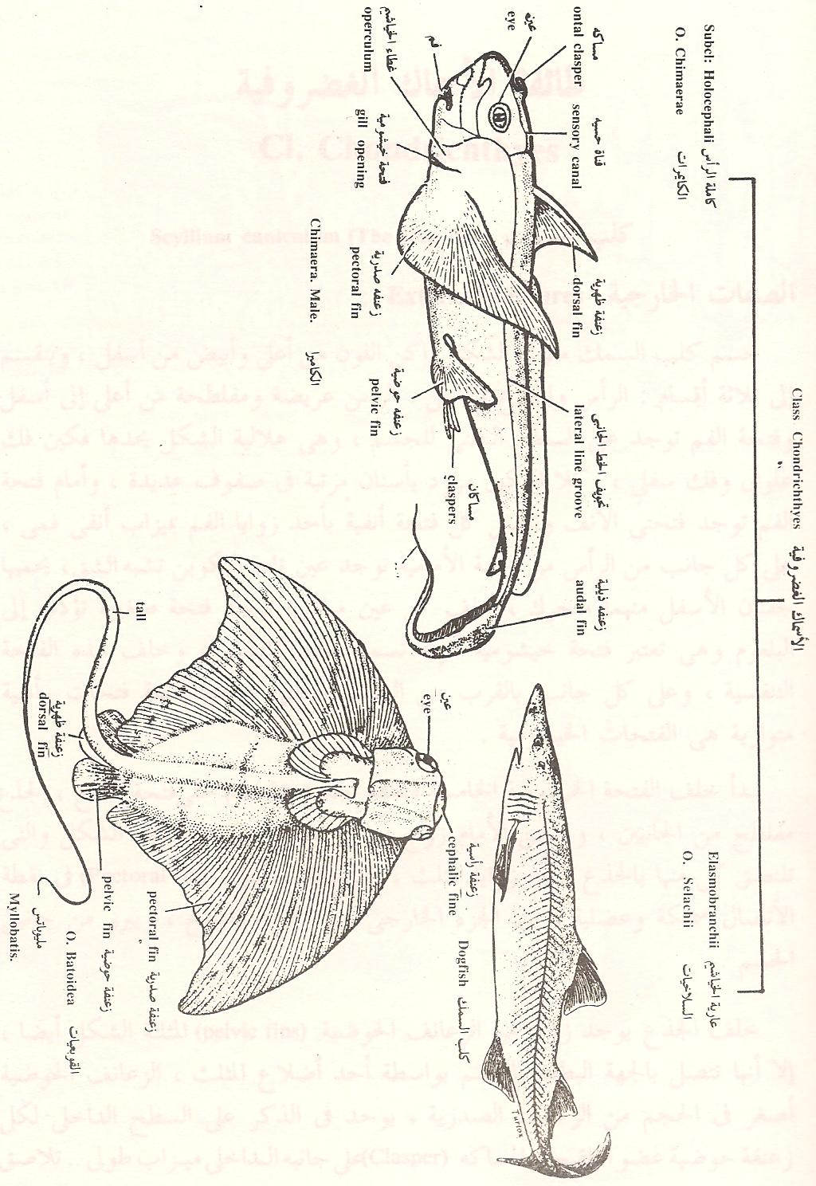
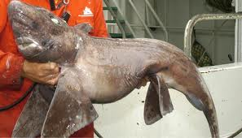
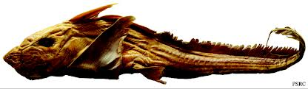
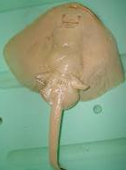

Slide 33
كلب السمك The dog fish
الصفات الخارجية :
الجسم مغزلى الشكل , داكن اللون من أعلى وأبيض من أسفل .
الرأس عريضة ومفلطحة من أعلى الى أسفل .
فتحة الفم توجد على السطح البطنى للجسم وهى هلالية الشكل يحدها فكين علوى وسفلى .
كلا الفكين مزود بأسنان مرتبة فى صفوف عديدة
أمام فتحة الفم توجد فتحتى الأنف وتتصل كل فتحة أنفية بأحد زوايا الفم بميزاب أنفى فمى.
على كل جانب من الرأس من الجهة الأمامية توجد عين تامة التكوين تشبه الشق , يحميها جفنان السفلى منهما متحرك , خلف كل عين مباشرة توجد فتحة صغيرة تؤدى الى البلعوم وهى تعتبر فتحة خيشومية أثرية تسمى فتحة المتنفس , وخلف هذه الفتحة التنفسية وعلى كل جانب بالقرب من السطح البطنى توجد خمسة فتحات رأسية متوازية هى الفتحات الخيشومية .
تبدأ خلف الفتحة الخيشومية الخامسة منطقة الجذع حتى فتحة المجمع , الجذع مفلطح من الجانبين , وبه من الأمام زوج من الزعانف الصدرية المثلثة الشكل والتى تلتصق كل منها بالجذع بأحد زوايا المثلث .
والزعنفة الصدرية فى نقطة الاتصال سميكة وعضلية , بينما الجزء الخارجى منها رفيع ومفلطح , ويبرز من جانبى الجسم .

Slide 34
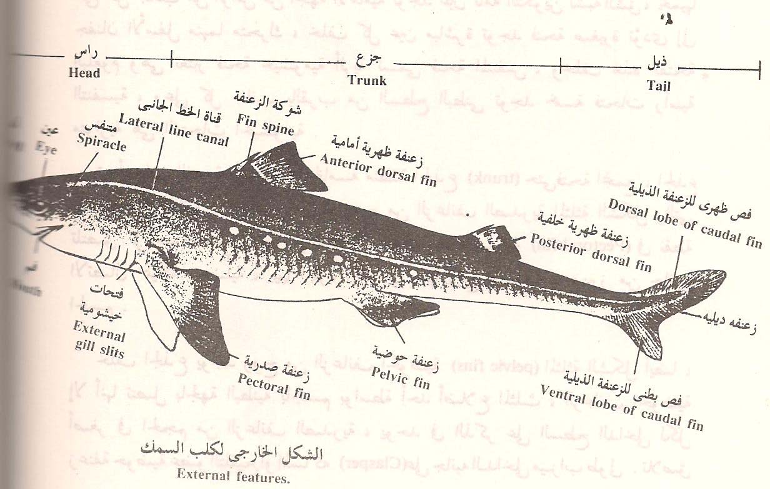
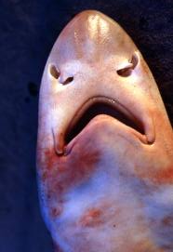
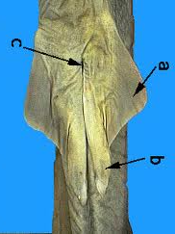
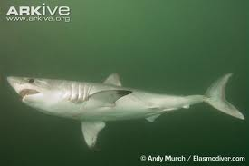
كلب السمك The dog fish

Slide 35
يوجد زوج من الزعانف الحوضية خلف الجذع , وهى مثلثة الشكل الا أنها تتصل بالجهة البطنية بالجسم بواسطة أحد أضلاع المثلث .
الزعانف الحوضية أصغر فى الحجم من الزعانف الصدرية.
يوجد فى الذكر على السطح الداخلى لكل زعنفة حوضية عضو التلقيح أو المساكه .
توجد فتحة المجمع بين الزعنفتين الحوضيتين فى كل من الذكر والأنثى , وهى فتحة طولية .
خلف هذه الفتحة يوجد ثقبان صغيران هما الثقبان البطنيان يوصلان الى تجويف الجسم , وهكذا يتصل تجويف الجسم الداخلى بالفراغ الخارجى ولايوجد هذا فى الفقاريات الراقية .
يلى الجذع منطقة الذيل .
يوجد أربعة زعانف فردية , زعنفتان ظهريتان مثلثة الشكل تقريبا .
وحول الذيل توجد زعنفة ذيلية تتكون من فصين فص ظهرى وفص بطنى .
أما طرف الذيل فينحنى الى أعلى ويمر بالفص الظهرى للزعنفة الذيلية وعلى هذا يسمى بالذيل غير المتساوى .

Slide 36
جهاز الخط الجانبى :
يتمثل هذا فى أمكنة عديدة بالجسم .
هى تأخذ شكل قنوات غارقة تحت الجلد , وتفتح على السطح من فترة الى أخرى بأنابيب جانبية .
فى داخل هذه القنوات توجد الحلمات الحسية القادرة على التقاط ذبذبات ترددها أقل من تردد ذبذبة الصوت .
أهم هذه القنوات ذلك الخط الجانبى الذى يمتد على كل جانب من الذيل الى الرأس وهو الخط الجانبى الحقيقى .

Slide 37
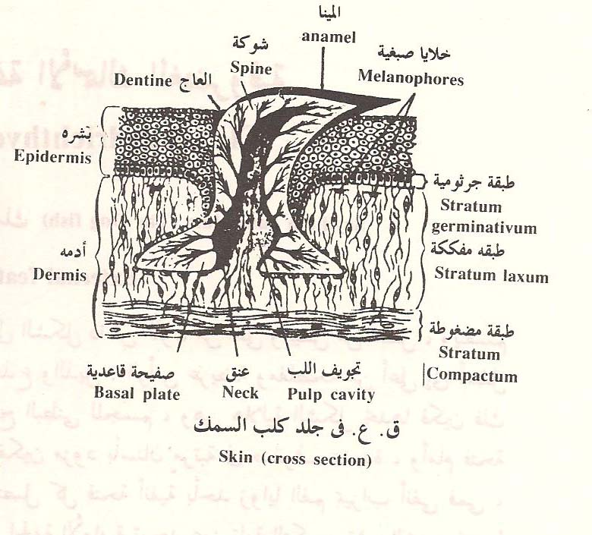
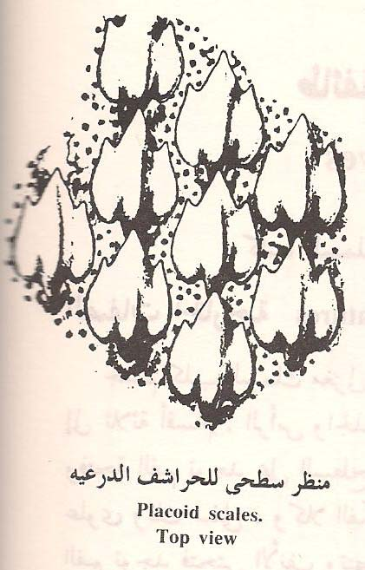
الجلد The skin :
يتركب الجلد فى الأسماك الغضروفية من بشرة وأدمة .
البشرة تتكون من الغشاء القاعدى وطبقة حرشفية مصففة أما الأدمة فتتكون من نسيج ضام وبه الأوعية الدموية ونهايات الأعصاب .
يغطى الجلد من الخارج بأكمله بقشور حرشفية تتجه أطرافها الحادة الى الخلف .
تعرف هذه بالقشور القرصية أو القشور الدرعية .
تتكون كل قشرة درعية من شوكة وصفيحة قاعدية, تتكون الشوكة من مادة عاجية تشبه العظم وتعرف بالسنين أو مغطاة بقلنسوة من مادة الاينامل أو المينا وهى العاج .

Slide 38
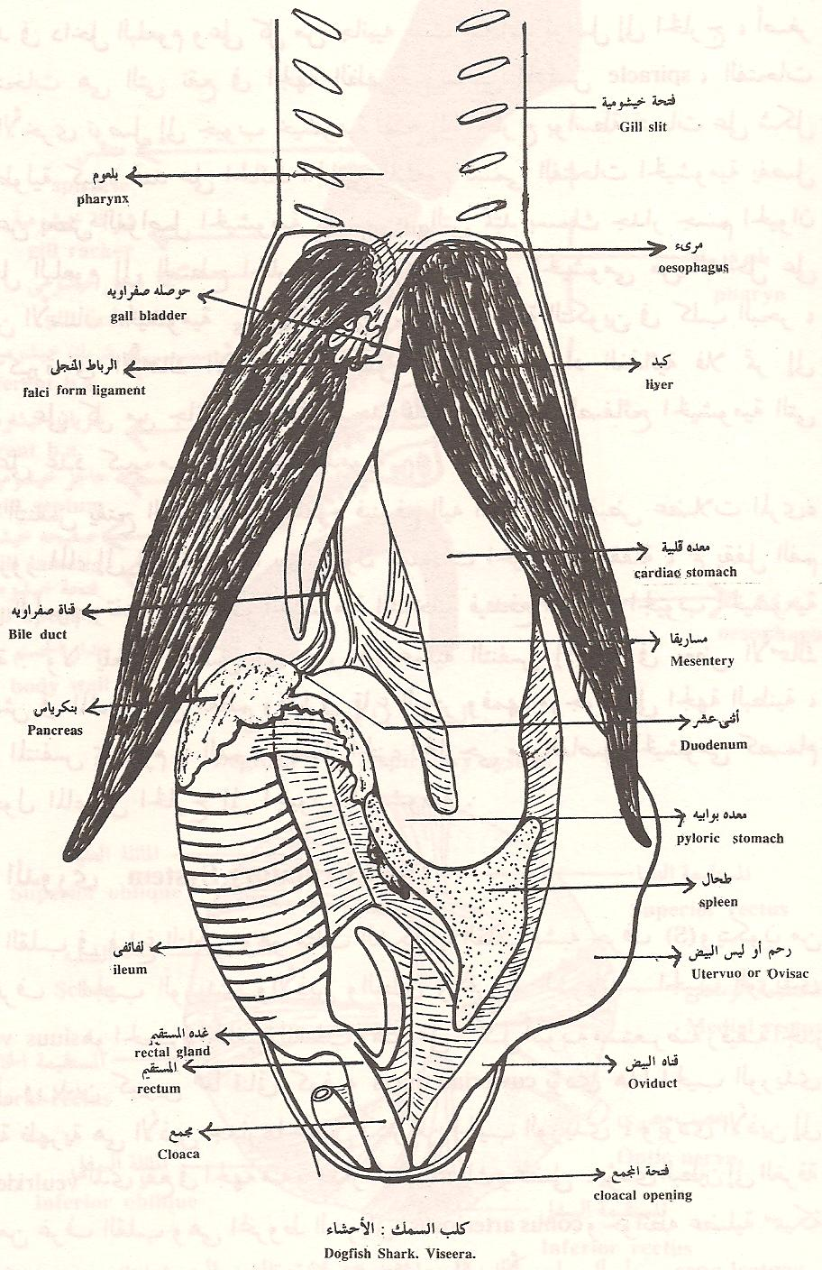
الجهاز الهضمى the digestive system :
يبدأ بفتحة الفم المزودة بالفكين العلوى والسفلى .
كلا الفكين تحمل أسنانا تتجه الى الخلف وتعمل على امساك الفريسة وليست للمضغ , اذ يتم تقطيع الفريسة بواسطة التمزيق .
يوجد لسان لا يخرج من الفم ويؤدى الى البلعوم .
يفتح فى البلعوم عدد من الغدد المحاطية التى تساعد افرازاتها على مرور الطعام .
تنشأ الغدد اللعابية فى الحيوانات الراقية من تحور هذه الغدد المخاطية .
حائط البلعوم مثقب من الجانبين بفتحة المتنفس وكذلك بخمس فتحات خيشومية ثم يضيق البلعوم ليكون المرىء الذى يكون جداره عضلى وسميك .
يؤدى المرىء الى المعدة وهى أنبوبة ذات شعبتين , الجزء المتصل بالمرىء يعرف بالجزء الفؤادى والجزء الآخر هو الجزء البوابى .
يستدق الجزء البوابى من المعدة عند نهايته ليبدأ اتصاله بالأمعاء الدقيقة بفتحة بها عضلة عاصرة .
الجزء الأول من الامعاء صغير مساو فى اتساعه للجزء البوابى ويستقبل افراز الكبد والبنكرياس ويعرف بالاثنى عشر , أما باقى الأمعاء الدقيقة فهو اللفائفى الذى يتسع من الداخل وبه الصمام الحلزونى .

Slide 39
يعمل هذا الصمام على بطء سير الغذاء داخل الأمعاء , وهذا من شانه ضمان زيادة وقت الهضم مع ضمان زيادة سطح الامتصاص .
أخيرا تستدق الأمعاء الدقيقة لتنتهى بالجزء الخير وهو الأمعاء الغليظة أو المستقيم .
هذا الجزء صغير يوصل الى المجمع ومنه الى فتحة المجمع .
يتصل بالمستقيم زائدة تشبه الأصبع فى الشكل تسمى بالغدة المستقيمة وظيفتها التخلص من الأملاح الزائدة بالجسم .
يلاحظ فى هذه الحيوانات أن الأمعاء قصيرة بالنسبة الى طول أجسامها .
يتصل بالجهاز الهضمى ثلاث غدد رئيسية هى الكبد والبنكرياس والطحال .
الكبد يقع فى الجزء الأمامى من الجسم ويتكون من فصين يمتدان الى مسافة كبيرة فى فراغ الجسم وهو يتصل بالفاصل المستعرض الذى يفصل بين الفراغ التامورى والفراغ البريتونى .
فراغ الجسم البريتونى يتحقق اتصاله بخارج الجسم عن طريق زوج من الثقوب البطنية .
أما الكيس المرارى فيوجد متصلا بالفص اليسر للكبد , ويكاد يكون مدفونا بداخله .
قناة المرارة تصب فى أول الاثنى عشر .
أما البنكرياس فهو عضو أصفر مفلطح يقع بين المعدة والأمعاء الدقيقة وتفتح القناة البنكرياسية فى الاثنى عشر عند بداية اللفائفى .
الطحال عضو مثلث الشكل يوجد عند اتصال الجزء الفؤادى بالجزء البوابى للمعدة , كما أنه يمتد الى أعلى الجزء البوابى .
والطحال غدة صماء تدمر الكرات الدموية الحمراء القديمة وتكون الكريات الجديدة .

Slide 40
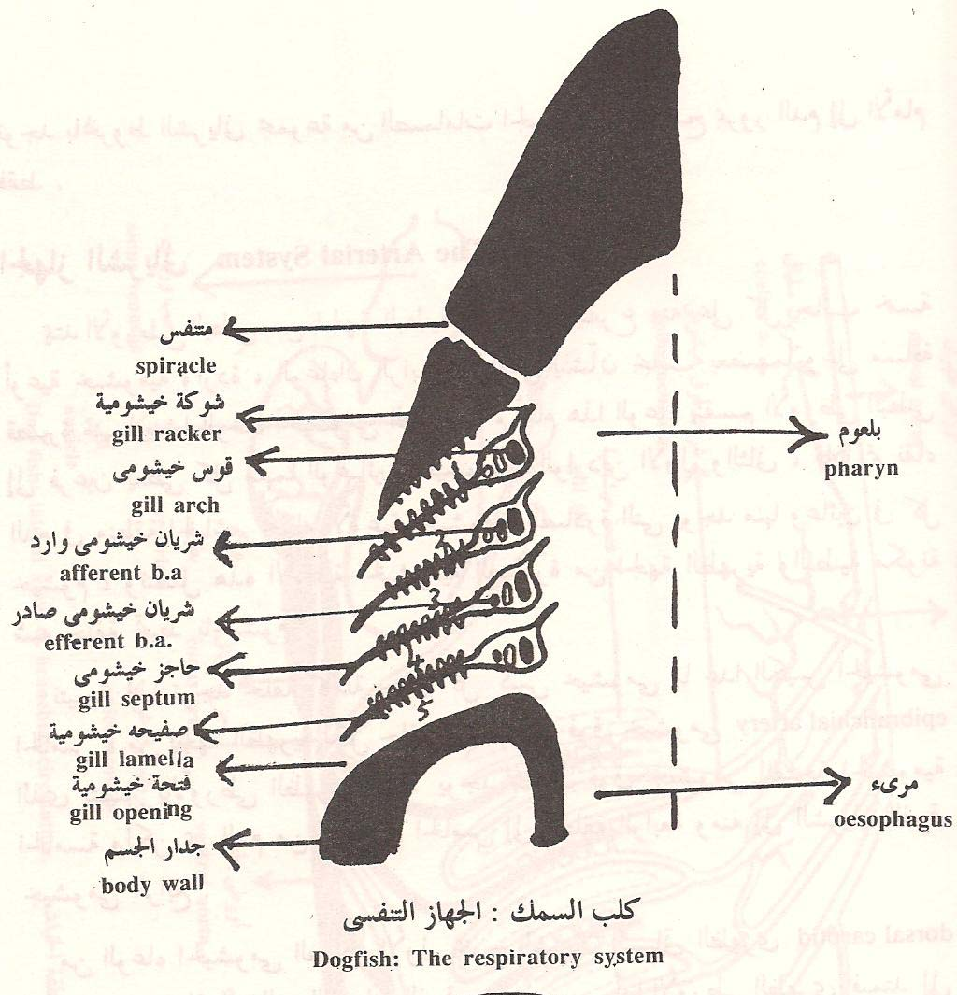
الجهاز التنفسى THE RESPIRATORY SYSTEM
يوجد داخل البلعوم وعلى كل جانب ست فتحات توصل الى الخارج , أصغر هذه الفتحات هى التى تقع فى الحهة الظهرية وتسمى المتنفس .
الفتحات الخمس الأخرى توصل الى جيوب خيشومية تفتح الى الخارج بواسطة فتحات على شكل شقوق طولية كبيرة تمتد على الحائط الجانبى للبلعوم تسمى الفتحات الخيشومية .
يفصلها عن بعضها الفواصل الخيشومية التى تمتد بسمك جدار جسم الحيوان من داخل البلعوم الى السطح الخارجى .
يحتوى الفاصل الخيشومى من الداخل على صف من الأسنان الخيشومية وهى أسنان غير تامة التكوين فى كلب السمك ولكنها كبيرة فى الأسماك الاخرى وهى تعمل كمصفاة للمواد الغذائية فلا تمر الى الخياشيم .
أما الصفائح الخيشومية تحتوى على عدد كبير من الشعيرات الدموية .

Slide 41
عند التنفس :
يفتح الفم ويتسع البلعوم فيندفع اليه الماء , ثم تنقبض عضلات المرىء فتمنع مرور الماء الى المعدة , بينما تكون الفتحات الخيشومية مقفلة .
يقفل الفم وينقبض البلعوم وتفتح الفتحات الخيشومية الداخلية فيندفع الماء الى الجيوب الخيشومية الخارجية .
لايلعب المتنفس أى دور فى عملية التنفس الا أنه فى بعض الأسماك التى تعيش فى الماء وتمضى معظم وقتها فى قاع البحر وفمها موجود على الجهة البطنية , قد يقوم المتنفس بما يقوم به الفم .
ويعمل الجزء الخارجى من الفاصل الخيشومى كصمام يمنع دخول الماء من الخارج الى الجيوب الخيشومية .

Slide 42
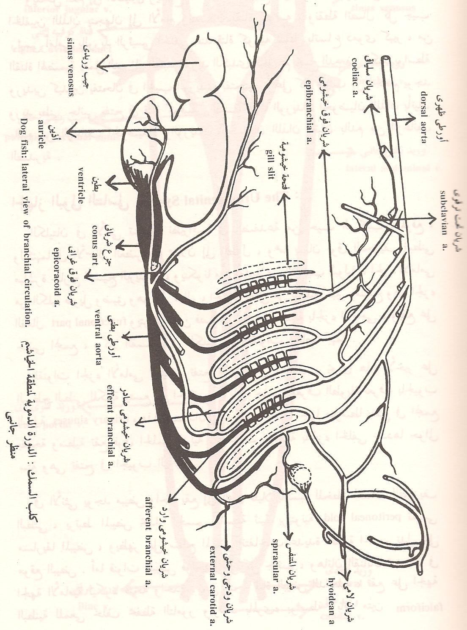
الجهاز الدورى

Slide 43
الجهاز الدورى The circulatory system :
يقع القلب فى فراغ التامور وهو مثلث الشكل , القلب يشبه حرف (S) ويتكون من أربعة غرف .
الجيب الوريدى والأذين والبطين والمخروط الشريانى .
الجيب الوريدى هو الحجرة الخلفية للقلب وهو على شكل أنبوبة مستعرضة رقيقة الجدر ويستقبل وريدين كبيرين هما قناتى كوفييه .
يؤدى هذا الجيب الوريدى الى غرفة ظهرية هى الأذين جدارها عضلى أكثر من الجيب الوريدى.
ويؤدى الأذين الى البطين الذى يقع فى الجهة البطنية منه وجدار البطين سميك وعضلى .
يؤدى البطين الى الغرفة الرابعة من غرف القلب وهى المخروط الشريانى وحوائطه عضلية سميكة تنقبض كما ينقبض القلب , وهى تمتد حيث تؤدى الى الأورطى البطنى .
الجهاز الشريانى The Arterial System :
يمتد الأورطى البطنى من الجهة البطنية للبلعوم ويتفرع منه على كل جانب خمسة أوعية خيشومية واردة .
الوعاءان الرابع والخامس ينشآن بجانب بعضهما وعلى مسافة قصيرة منهما ينشأ الوعاء الخيشومى الثالث .
ثم أمام هذا الوعاء ينقسم الأورطى البطنى الى فرعين يعطى كل منهما الوعائين الخيشوميين الواردين الأول والثانى , فاذا تم نقاء الدم فى منطقة الخياشيم تحمله الأوعية الخيشومية الصادرة التى يوجد منها وعائين فى كل خيشوم .
تتصل هذه الأوعية الخيشومية الصادرة من الجهة الظهرية والبطنية مكونة شبه حلقة تحيط بالخيشوم .

Slide 44
نتيجة لهذا توجد حلقة كاملة حول كل كيس خيشومى ما عدا الكيس الخيشومى الخامس
من الجهة الظهرية لكل حلقة يمتد شريان فوق خيشومى الذى يتصل بالأورطى الظهرى , ولا يوجد شريان فوق خيشومى للفتحة الخيشومية الخامسة ولكن يمر الدم من الخيشوم الخامس الى الحلقة الرابعة ومنه الى الشريان الفوق خيشومى الرابع .
أما الأورطى الظهرى فيمتد الى الخلف على طول الجسم , ويستمر الى الذيل كشريان ذيلى ويعطى فى طريقه الشرايين المختلفة الى أعضاء الجسم .
الجهاز الوريدى The venous system :
يتميز هذا الجهاز بانتفاخ الأوردة فتكون ما يسمى بالجيوب , يحمل الدم من الجهة الأمامية للجسم بواسطة وريدين رئيسيين أماميين يقعان فى الجهة الظهرية للخياشيم .
ثم يمر الدم من كل منها الى الجيب الوريدى بواسطة قناة كوفييه الموجودة واحدة فى كل جانب .
أما الدم من الذيل فيحمل بواسطة الوريد الذيلى الذى يتفرع خلف الكليتين الى فرعين يسمى كل منهما الوريد الكلوى البابى ويتصل كل منهما بالجهةالخارجية للكلية .
يدخل الدم الى الكليتين ويتفرع داخلهما ثم يجمع ثانية بواسطة الوريدين الرئيسين الخلفيين اللذان يتجهان الى الأمام ويتصلان بقناة كوفييه .
أما الدم من القناة الهضمية ينقل الى الكبد بواسطة الوريد الكبدى البابى ثم يجمع الدم من الكبد بواسطة وريدين كبديين يفتحان فى الجيب الوريدى بفتحتين .
على كل جانب من الجسم يوجد وريد بطنى جانبى يفتح فى قناة كوفييه .
يصب فيهما الوريدان الحوضيان اللذان يأتيان بالدم من الزعانف الحوضية , والوريدان العضديان اللذان يأتيان بالدم من الزعانف الصدرية .

Slide 45
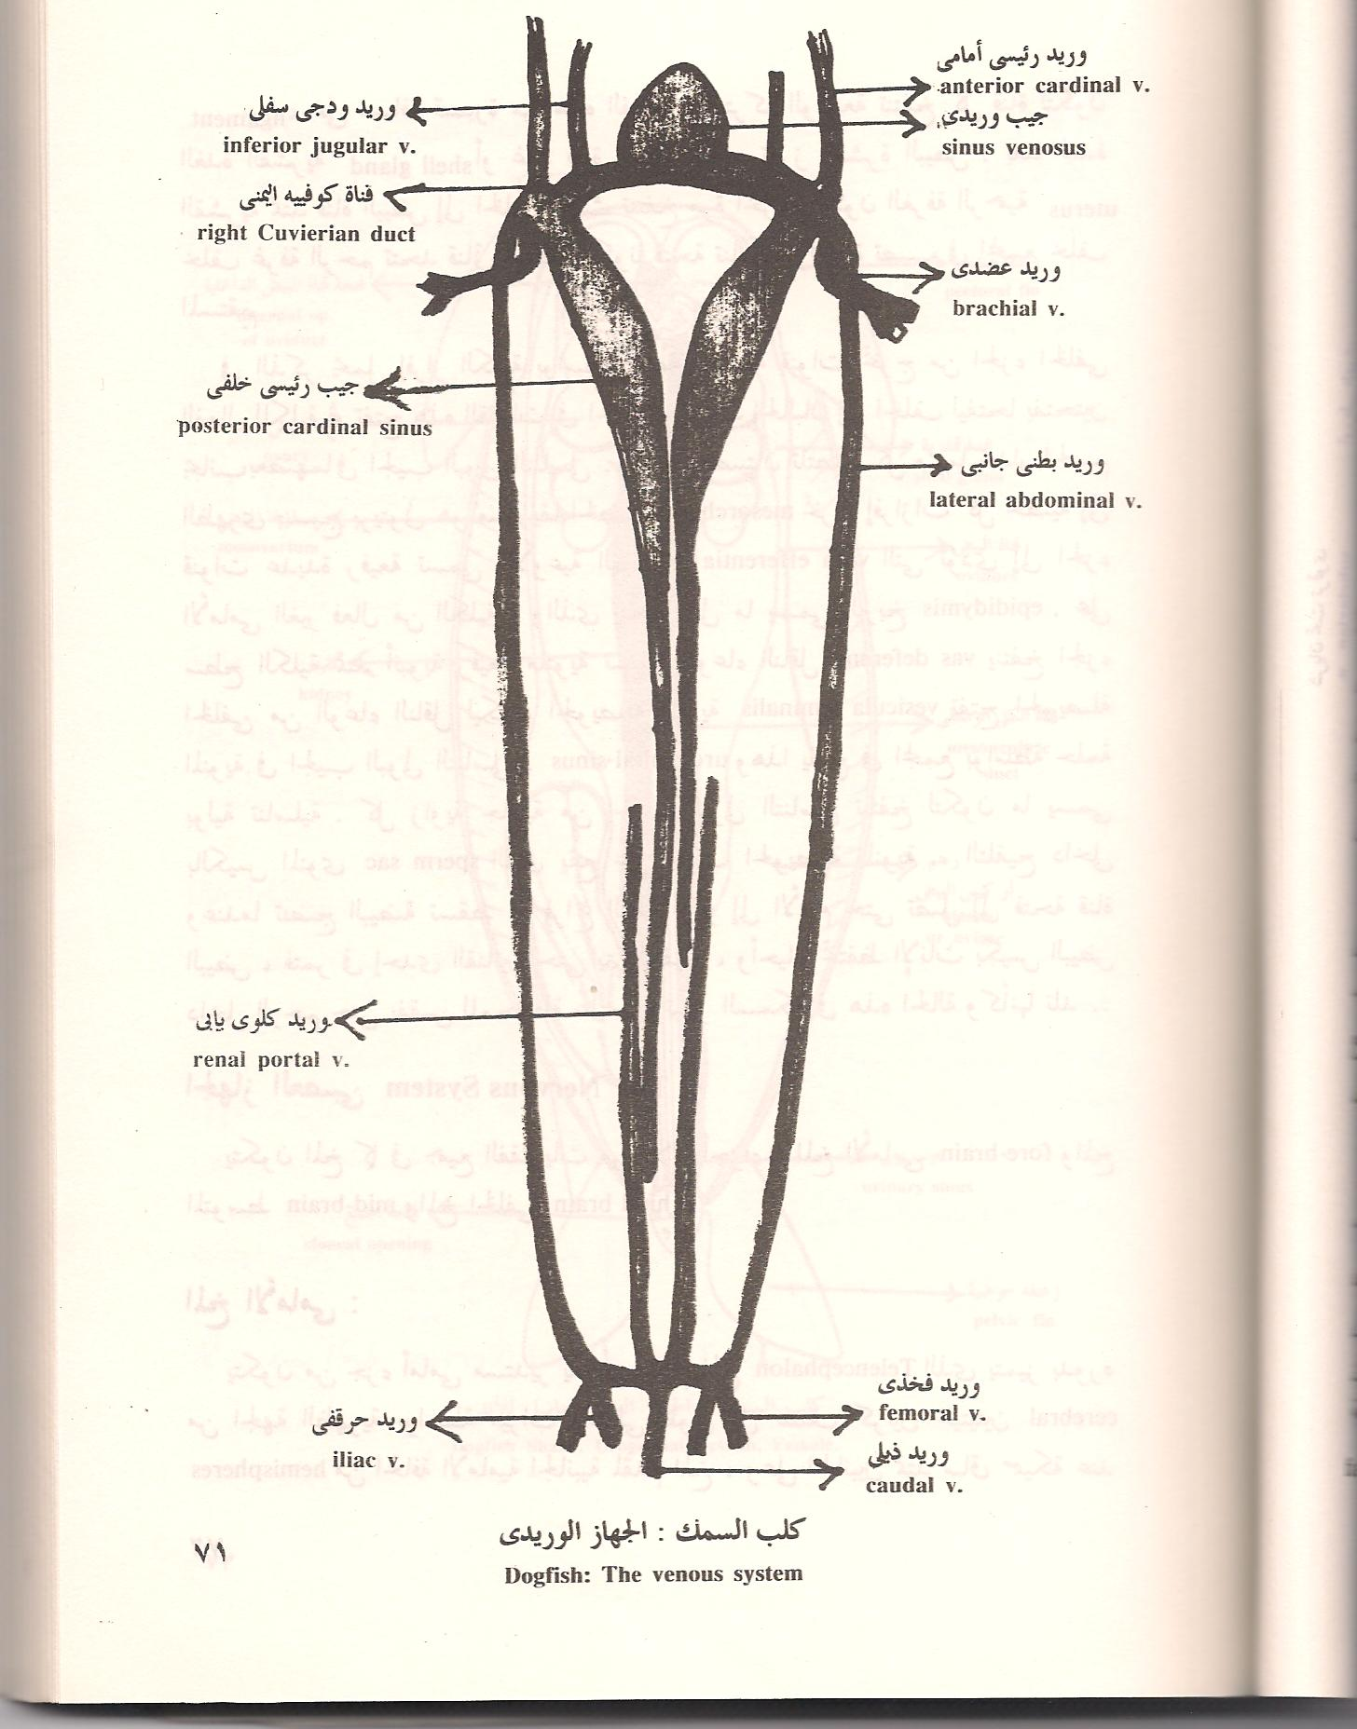
الجهاز الوريدى
وريد رئيسى خلفى

Slide 46
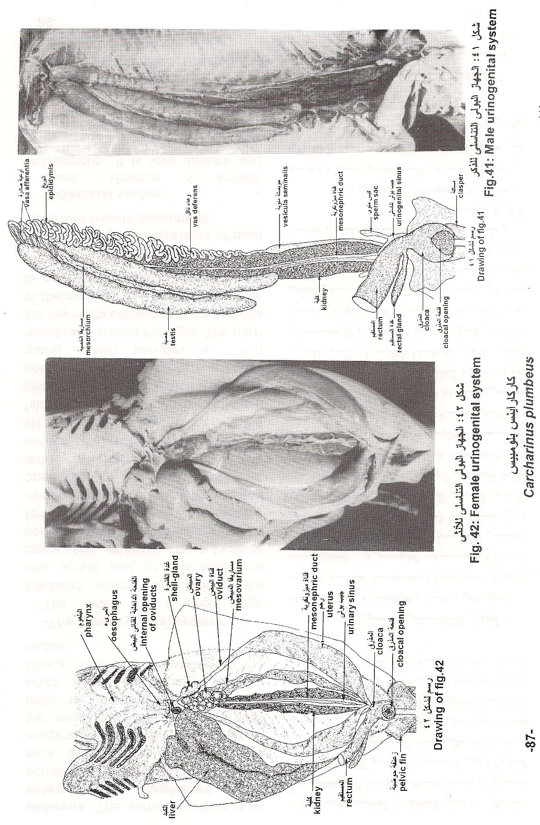
الجهاز البولى التناسلى The urinogenital system

Slide 47
الجهاز البولى التناسلى
الكليتان فى الأنثى تشبهان نظيراتهما فى الضفدعة من حيث التركيب والموقع , ولكنهما فى الأسماك الغضروفية يميلان الى الطول , وهما يقعان فوق التجويف البطنى مباشرة خارج النسيج البريتونى .
ويتكونا من العديد من الأنابيب البولية , الجزء الأمامى من الكلية طويل وضيق وهو غير فعال .
الجزء الخلفى من الكلية كبير ومنتفخ وهو الجزء الفعال ويتركب من فصوص مندمجة متصلة بالجزء الأمامى ويقع على جانبى المجمع , وكلا القسمين فى الكلية لهما القنوات الخاصة بهما التى تفتح فى الجيوب البولية.
هذه الجيوب البولية تتحد فى الخلف ليكونا جيبا متوسطا بفتح فى المجمع بفتحة وسطية تقع فوق الحلمة البولية .

Slide 48
فى الأنثى يوجد مبيض واحد يقع الى اليمين قليلا بالنسبة للخط المنصف للتجويف البطنى .
يرتبط المبيض بجدار الجسم بواسطة ثنية بريتونية تسمى مساريقا المبيض .
يظهر على سطح المبيض انتفاخات عديدة مختلفة الحجم تدل على موقع البيض.
أما قنوات المبيض فواحدة على كل جانب , وهاتان القناتان تتحدان فى الجهة الأمامية ليكونا فتحة واحدة , هى فتحة قناة البيض الداخلية , تقع على الجهة البطنية للمعى خلف محفظة التامور وترتبط بالمرىء بواسطة رباط متين .
توجد غدة قناة المبيض وهى تفرز قشرة البيض .
بعد الغدة القشرية تمتد قناة البيض الى الخلف حيث تنتفخ مرة اخرى لتكون الغرفة الرحمية .
خلف غرفة الرحم تتحد قناتى البيض ليكونا فتحة تناسلية واحدة تصب فى المجمع خلف المستقيم .
فى الذكر يحمل افراز الكلية بواسطة أربعة أو ستة قنوات تخرج من الجزء الخلفى الفعال للكلية ثم تفتح هذه القنوات فى الحالب.
يمتد الحالبان الى الخلف ليفتحا بفتحتين بجانب بعضهما فى الجيب البولى التناسلى .
توجد خصيتان تلتصق كل منهما بجدار الجسم الظهرى بنسيج بريتونى هو مساريقا الخصية .

Slide 49
تخرج افرازات كل خصية الى قنوات عديدة رفيعة تسمى بالأوعية الصادرة التى تؤدى الى الجزء الأمامى الغير فعال من الكلية والذى يتحور الى ما يسمى بالبربخ .
على سطح الكلية تمتد أنبوبة رفيعة ملتوية تسمى الوعاء الناقل ينتفخ الجزء الخلفى من الوعاء الناقل ليكون الحويصلة المنوية .
تفتح الحويصلة المنوية فى الجيب البولى التناسلى , وهذا يفتح فى المجمع بواسطة حلمة بولية تناسلية .
كل زاوية جانبيه من الجيب البولى التناسلى تنتفخ لتكون ما يسمى بالكيس المنوى الذى يقع على جانب الحويصلة المنوية .
التلقيح داخلى وعندما تنضج البيضة تسقط فى فراغ البطن وتمر الى الأمام حتى تصل الى فتحة قناة البيض , فتمر فى احدى القناتين حتى يتم التلقيح .
أحيانا تحتفظ الاناث بكيس البيض داخل الرحم حتى يفقس للمحافظة عليه , وتبدو السمكة فى هذه الحالة وكأنها تلد .

Slide 50
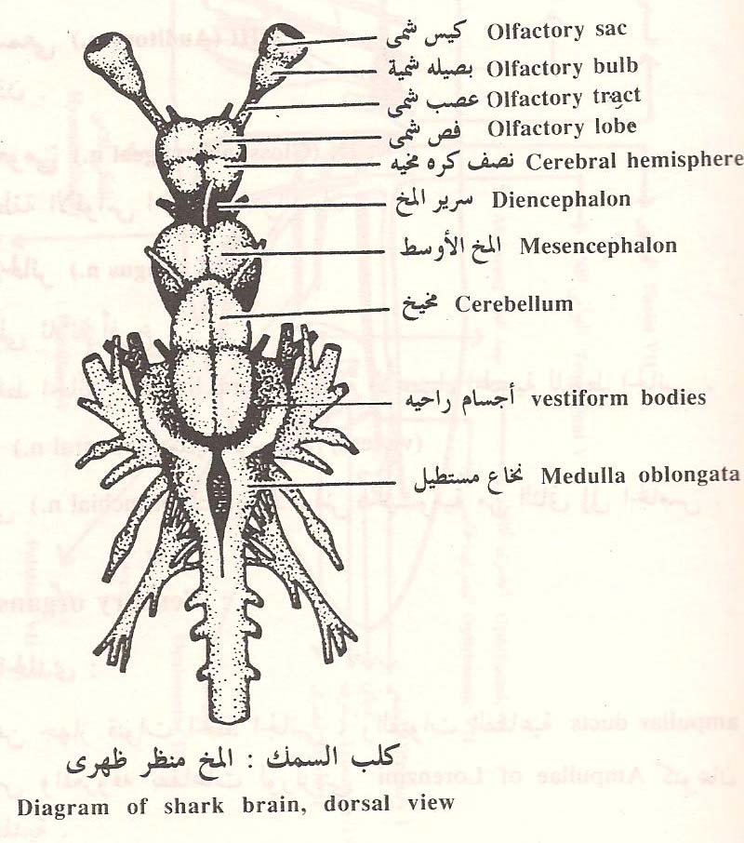
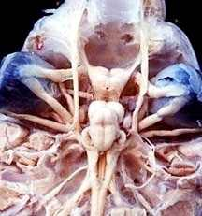
الجهاز العصبى The Nervous System :
يتكون المخ كما فى جميع الفقاريات من ثلاثة أجزاء :
المخ الأمامى – المخ المتوسط – الخ الخلفى

Slide 51
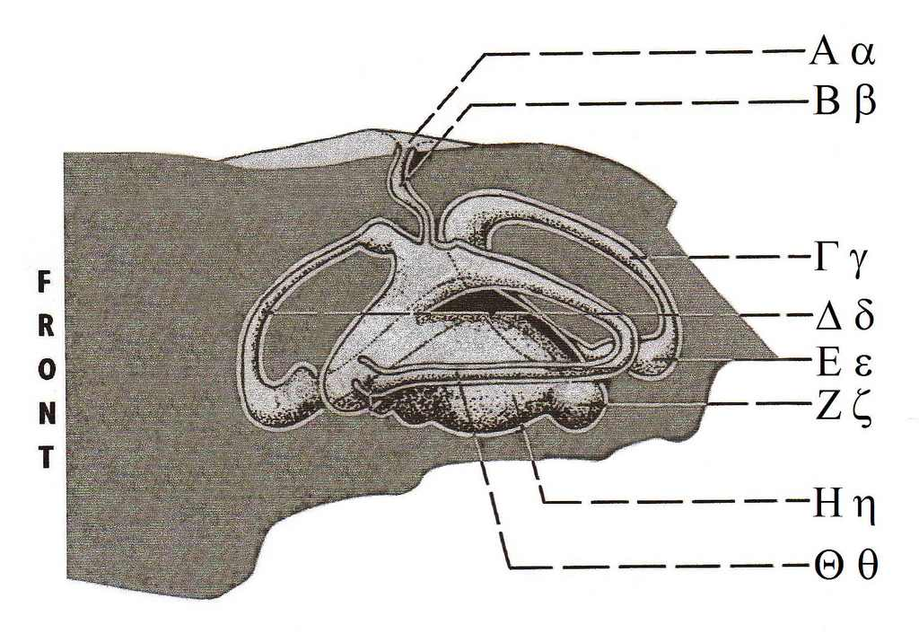
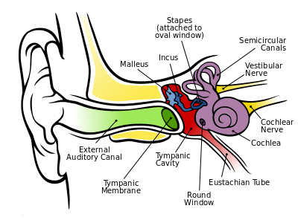
الأعصاب المخية :
عددها عشرة أزواج , بعضها ينشأمن جذور ظهرية وبعضها من جذور بطنية .
أعضاء الحس Sensory organs :
(أ) جهاز الحس الجلدى :
- يتمثل فى جهاز قنوات الخط الجانبى و القنوات الفقاعية الموجودة على الرأس والمعروفة بفقاعات لورنزينى كنوعان لأعضاء الحس الجلدية .
(ب) عضو الشم The Olfactory organ :
- أعضاء الشم أى الطلائية الشمية تبطن المحافظ الشمية التى تفتح الى الخارج بزوج من الفتحات الأنفية الخارجية .
- لايوجد أى أثر للفتحات الأنفية الداخلية تغطى الطلائية الشمية عددا من الثنيات التى تحوى الألياف العصبية الناتجة عن التفرغ النهائى للعصب الشمى .
(ج) الأذن The ear :
- أذن الأسماك الغضروفية تمثل الأذن الداخلية للفقاريات العليا .
- تحتوى محفظة السمع على عضو غشائى يسمى بالتيه الداخلى .
- يتكون هذا التيه من الدهليز وثلاث قنوات هلالية أمامية وخلفية وجانبية .

